Slide 1



X
Peramalan Barang dan Segmentasi Customer pada Perusahaan Kalbe
Kalbe Nutritionals Data Scientist
Project Based Internship Program
Presented by
Rizal Mujahiddan

Slide 2


Rizal Mujahiddan
Education
SMAN 2 Depok
About You
IPB University
A man interest machine learning and data science. My hardskill is Python, R, and SQL.
*notes: just a sample page

Slide 3

Case Study

Slide 4
Case Study
Mengetahui perkiraan quantity product yang terjual sehingga tim inventory dapat membuat stock persediaan harian yang cukup
Membuat segment customer.

Slide 5
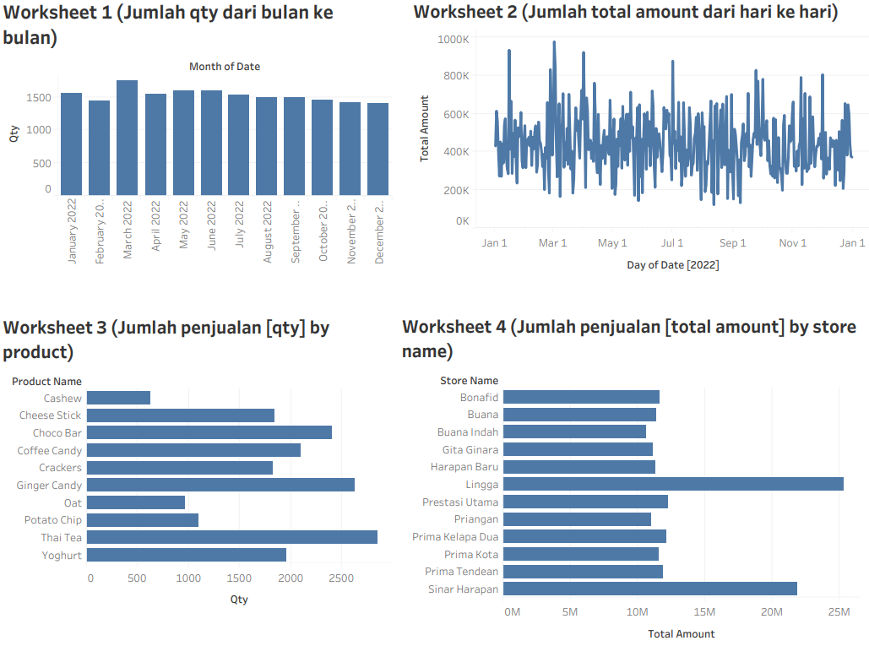
Analisis Data

Slide 6
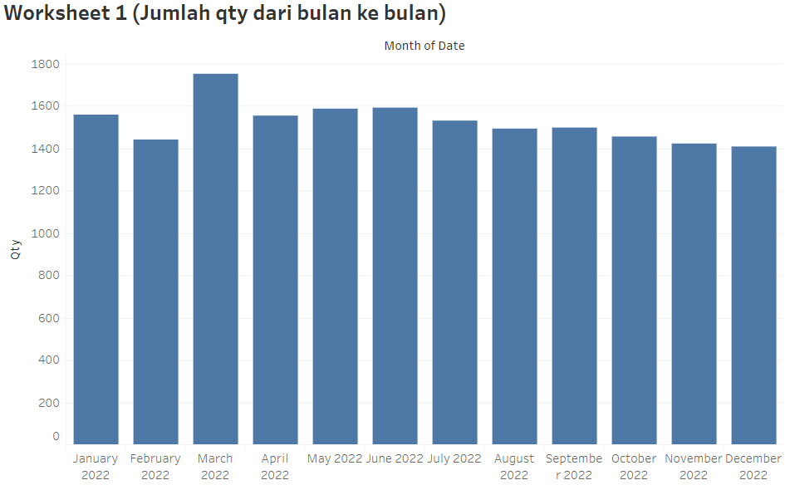
Banyak Barang yang terjual (month)
Barang yang terjual tertinggi pada bulan maret
Cenderung barang terjual di sekitar 1400 perbulan

Slide 7
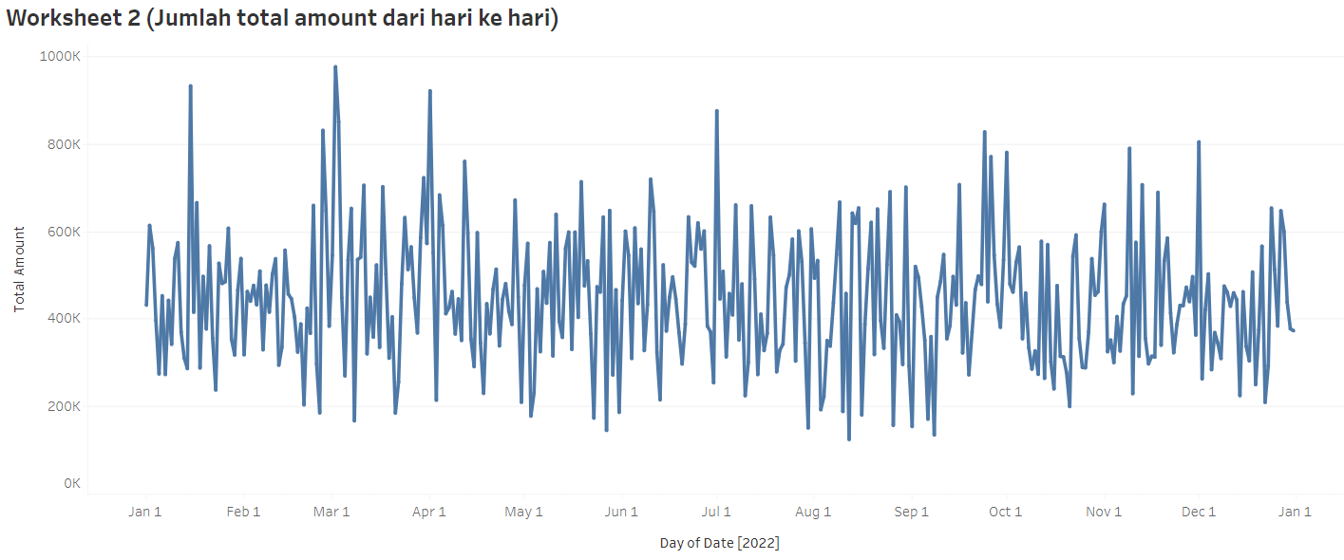
Pendapatan (daily)
Pendapatan tertinggi pada 2 Maret 2022
Memiliki nilai rata rata sekitaran Rp 400.000,00

Slide 8
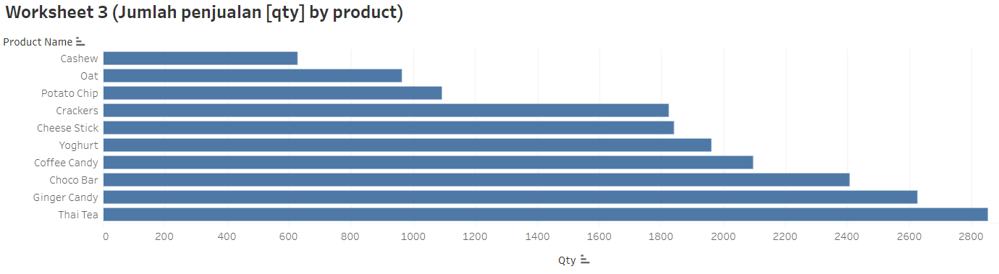
Banyak penjualan berdasarkan produk
Peringkat produk berdasar penjualan:
Thai Tea
Ginger Candy
Choco Bar
Coffee Candy
Yoghurt
Produk Thai Tea menjadi yang terbaik pada tahun 2022

Slide 9
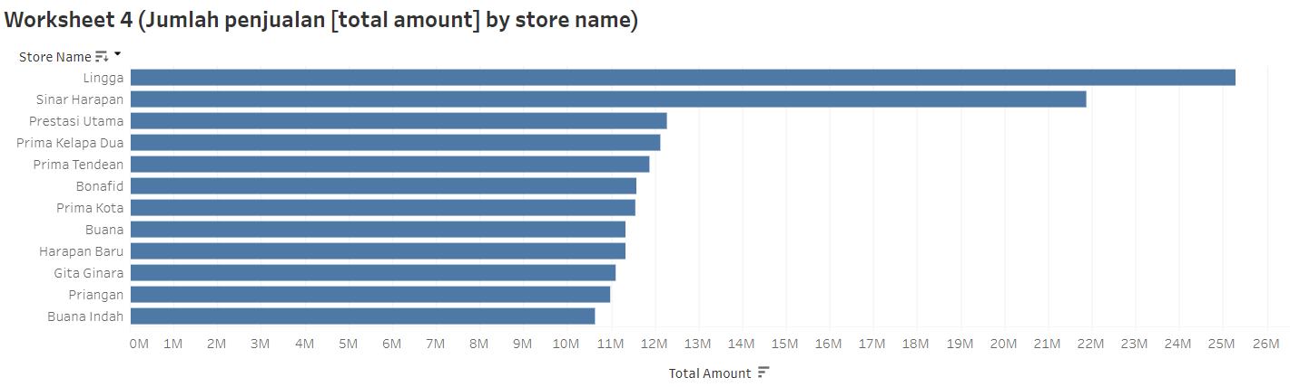
Banyak pendapatan berdasarkan Nama toko
Peringkat pendapatan berdasarkan toko:
Lingga
Sinar Harapan
Prestasi Utama
Lingga dan sinar harapan menjadi toko yang berbeda sendiri jika didasarkan pendapatan

Slide 10
Banyak pendapatan berdasarkan Nama toko
Peringkat pendapatan berdasarkan toko:
Lingga
Sinar Harapan
Prestasi Utama
Lingga dan sinar harapan menjadi toko yang berbeda sendiri jika didasarkan pendapatan

Slide 11
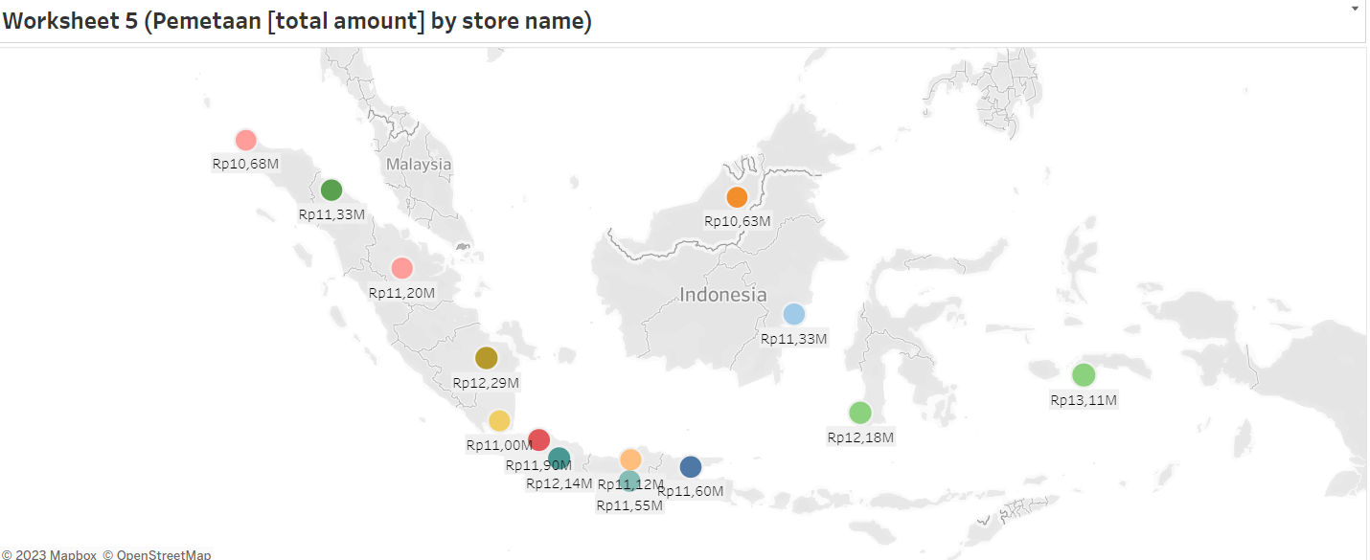
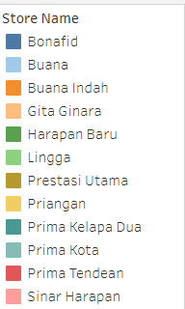
Pemetaan pendapatan toko
Pendapatan lebih banyak di pulau jawa dan pulau sumatra.
Pendapatan terbanyak ada di toko Lingga bagian maluku
Pendapatan terendah ada di toko Buana Indah di Negara Malaysia bagian Timur

Slide 12
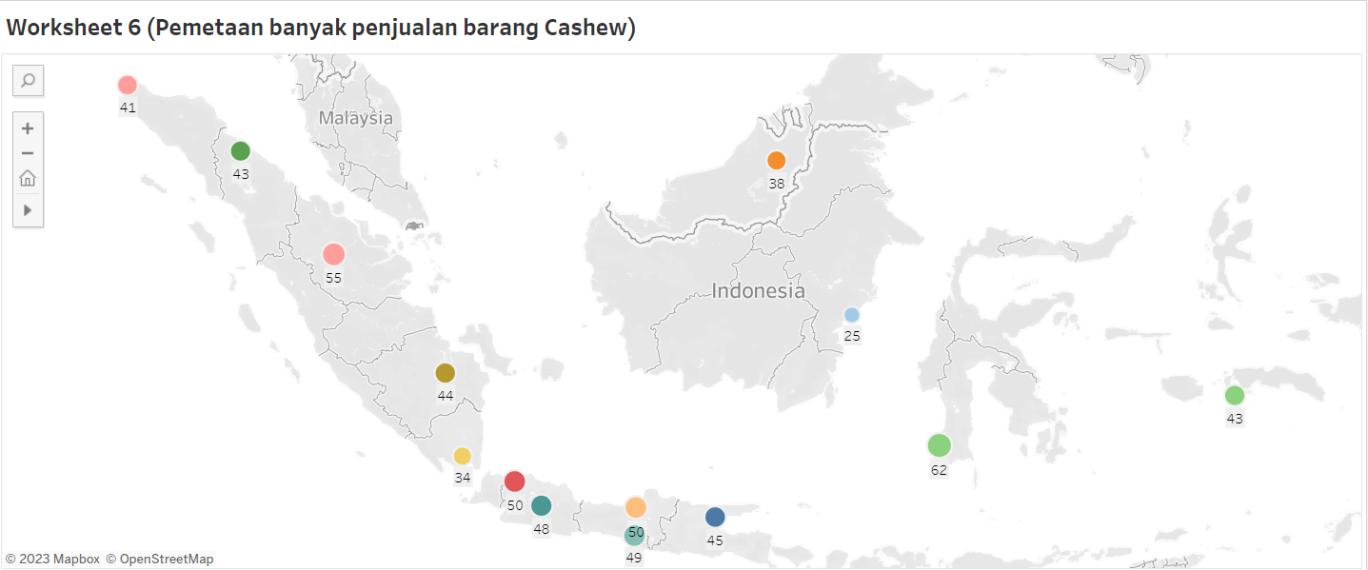
Pemetaan banyak penjualan barang cashew
Penjualan cashew lebih banyak di pulau jawa dan pulau sumatra.
Penjualan cashew terbanyak pada toko Lingga bagian Sulawesi Selatan
Penjualan Cashew terendah pada toko Priangan bagian Lampung

Slide 13
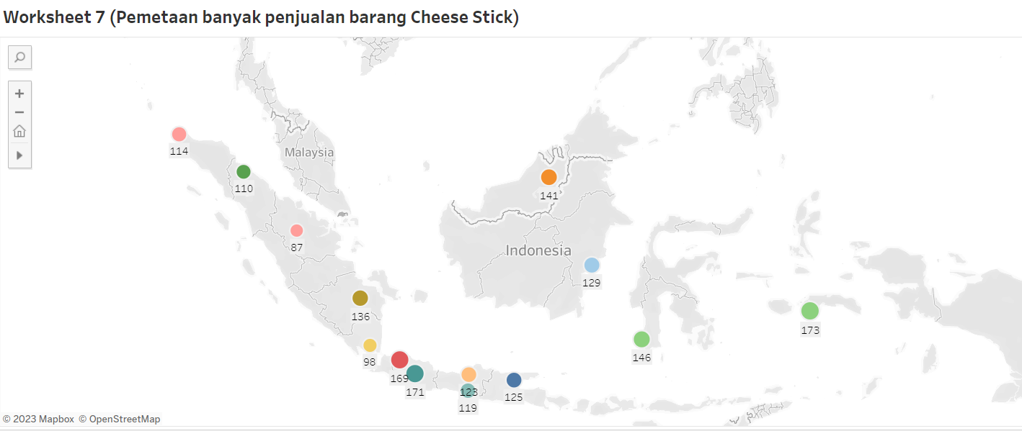
Pemetaan banyak penjualan barang Cheese Stick
Penjualan Cheese Stick lebih banyak di pulau jawa dan pulau sumatra.
Penjualan Cheese Stick terbanyak pada toko Lingga bagian Maluku
Penjualan Cheese Stick terendah pada toko Priangan bagian Lampung

Slide 14
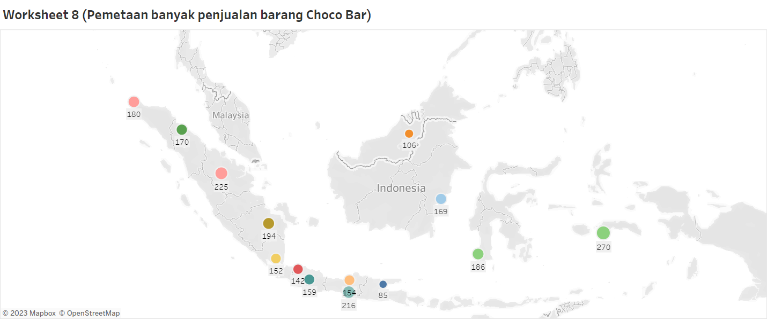
Pemetaan banyak penjualan barang Choco Bar
Penjualan Choco Bar lebih banyak di pulau jawa dan pulau sumatra.
Penjualan Choco Bar terbanyak pada toko Lingga bagian Maluku
Penjualan Choco Bar terendah pada toko Bonafid bagian Jawa Timur (Surabaya)

Slide 15
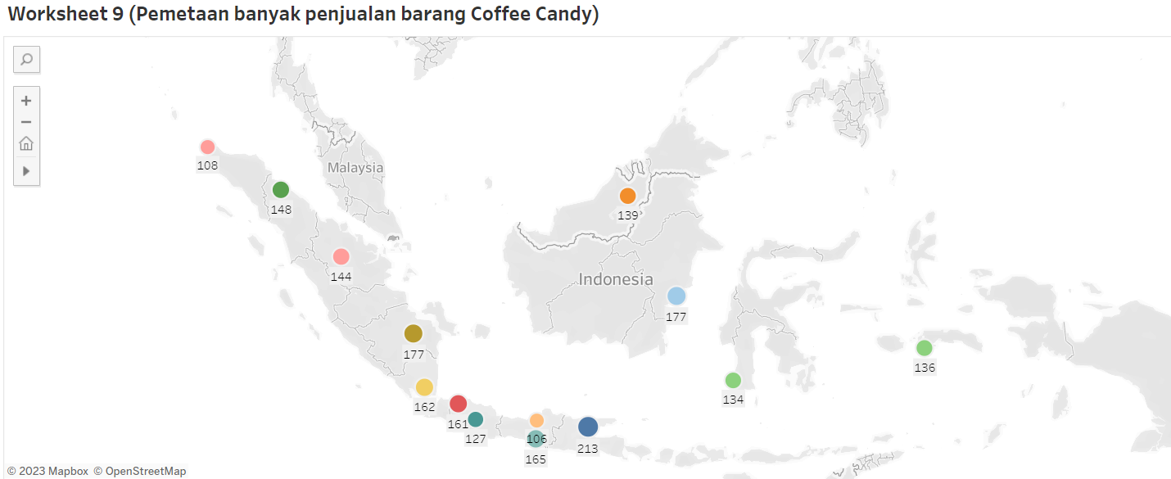
Pemetaan banyak penjualan barang Coffee Candy
Penjualan Coffee Bar lebih banyak di pulau jawa dan pulau sumatra.
Penjualan Coffee Candy terbanyak pada toko Bonafid bagian Jawa Timur (Surabaya)
Penjualan Coffee Candy terendah pada toko Gita Ginara bagian Jawa tengah

Slide 16
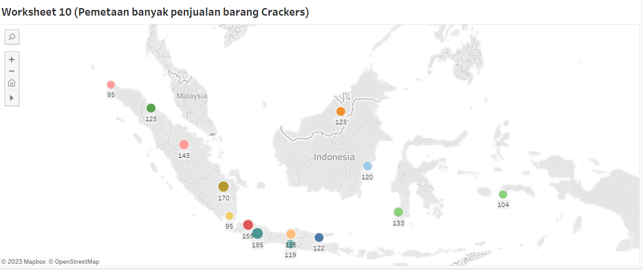
Pemetaan banyak penjualan barang Crackers
Penjualan Crackers lebih banyak di pulau jawa dan pulau sumatra.
Penjualan Crackers terbanyak pada toko Prima Kelapa Dua bagian Jawa Barat (Bandung)
Penjualan Crackers terendah pada toko Sinar Harapan bagian Aceh dan Priangan bagian Lampung

Slide 17
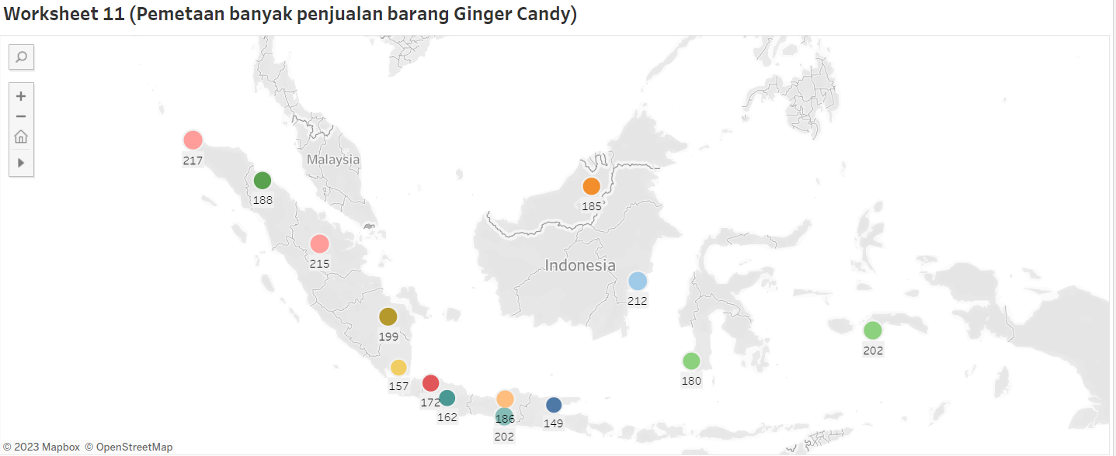
Pemetaan banyak penjualan barang Ginger Candy
Penjualan Ginger Candy lebih banyak di pulau Sumatra dan Jawa
Penjualan Ginger Candy terbanyak pada toko Sinar Harapan bagian Aceh
Penjualan Ginger Candy terendah pada toko Bonafid bagian Jawa Timur

Slide 18
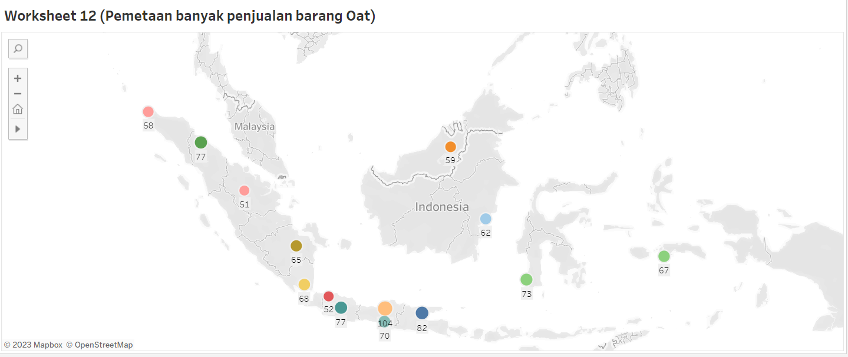
Pemetaan banyak penjualan barang Oat
Penjualan Oat lebih banyak di pulau Jawa dan Sumatra
Penjualan Oat terbanyak pada toko Gina Gintara bagian Jawa Tengah
Penjualan Oat terendah pada toko Sinar Harapan bagian Riau

Slide 19
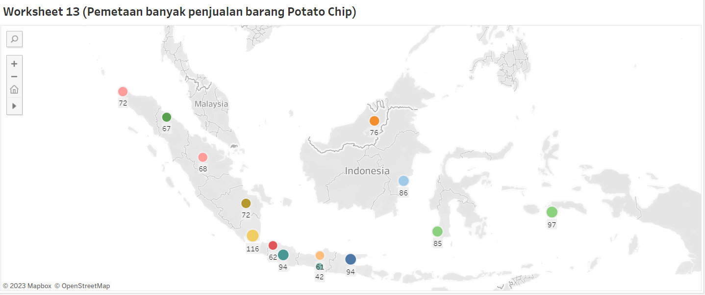
Pemetaan banyak penjualan barang Potato Chip
Penjualan Potato Chip lebih banyak di pulau Sumatra dan Jawa
Penjualan Potato Chip terbanyak pada toko Priangan bagian Lampung
Penjualan Potato Chip terendah pada toko Prima Kota bagian Jogjakarta

Slide 20
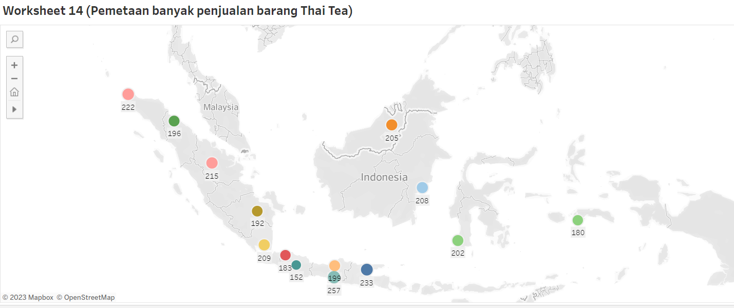
Pemetaan banyak penjualan barang Thai Tea
Penjualan Thai Tea lebih banyak di pulau Sumatra dan Jawa
Penjualan Thai Tea terbanyak pada toko Prima Kota bagian Jogjakarta
Penjualan Thai Tea terendah pada toko Lingga bagian Maluku

Slide 21
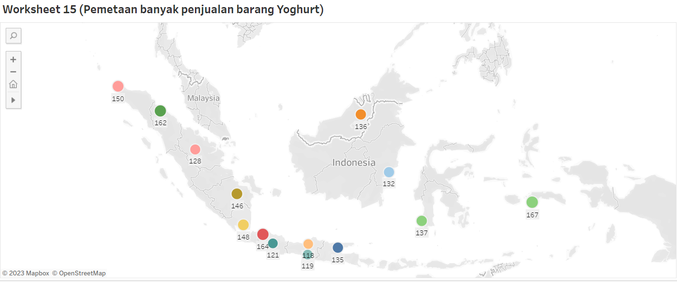
Pemetaan banyak penjualan barang Yoghurt
Penjualan Yoghurt lebih banyak di pulau Sumatra dan Jawa
Penjualan Yoghurt terbanyak pada toko Lingga bagian Maluku
Penjualan Yoghurt terendah pada toko Gita Ginara Bagian Jawa Tengah

Slide 22
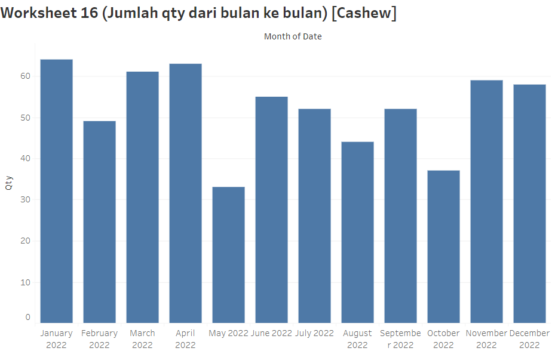
Banyak Barang Cashew yang terjual (month)
Barang Cashew yang terjual tertinggi pada bulan Januari
Barang Cashew yang terjual terendah pada bulan Mei

Slide 23
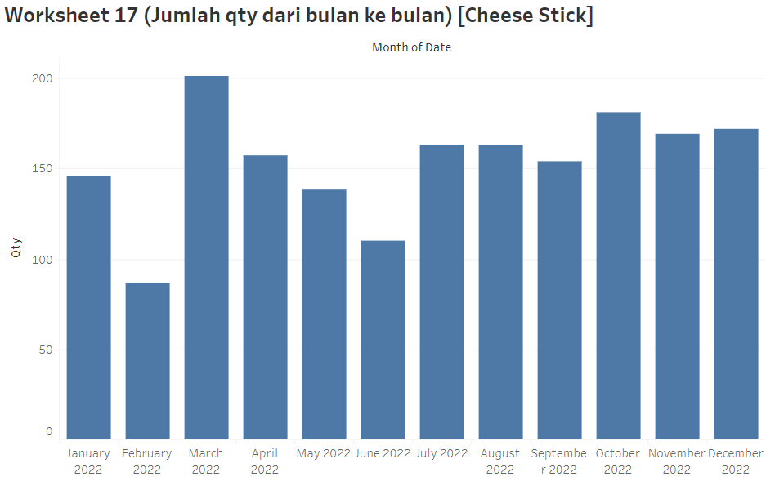
Banyak Barang Cheese Stick yang terjual (month)
Barang Cheese Stick yang terjual tertinggi pada bulan Maret
Barang Cheese Stick yang terjual terendah pada bulan Februari

Slide 24
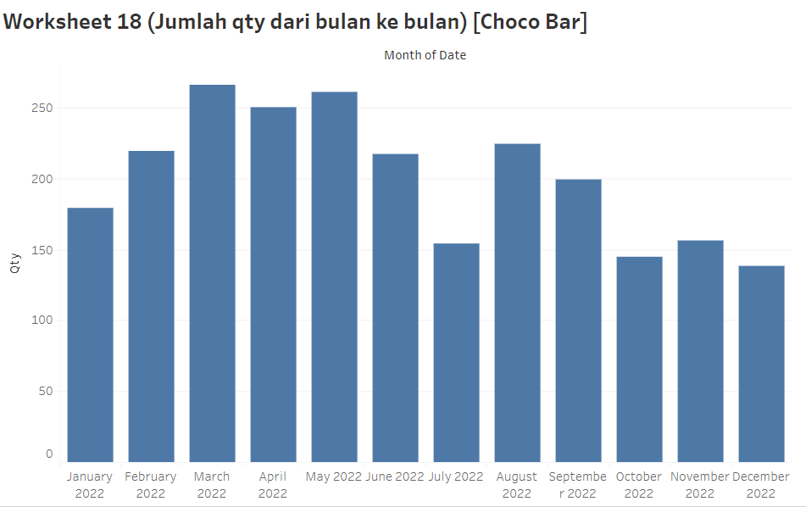
Banyak Barang Choco Bar yang terjual (month)
Barang Choco Bar yang terjual tertinggi pada bulan Maret
Barang Choco Bar yang terjual terendah pada bulan Juli

Slide 25
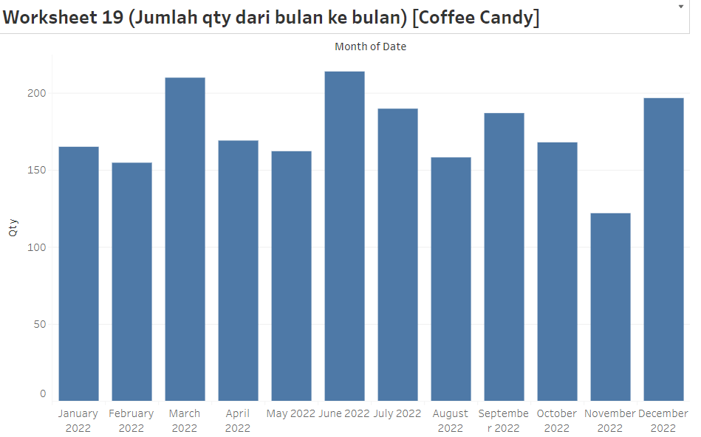
Banyak Barang Coffee Candy yang terjual (month)
Barang Coffee Candy yang terjual tertinggi pada bulan Juni
Barang Coffee Candy yang terjual terendah pada bulan November

Slide 26
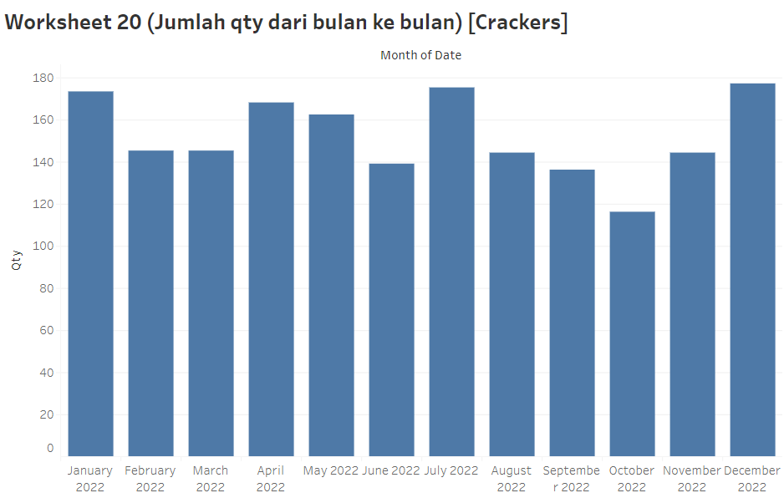
Banyak Barang Crackers yang terjual (month)
Barang Crackers yang terjual tertinggi pada bulan Desember
Barang Crackers yang terjual terendah pada bulan Oktober

Slide 27
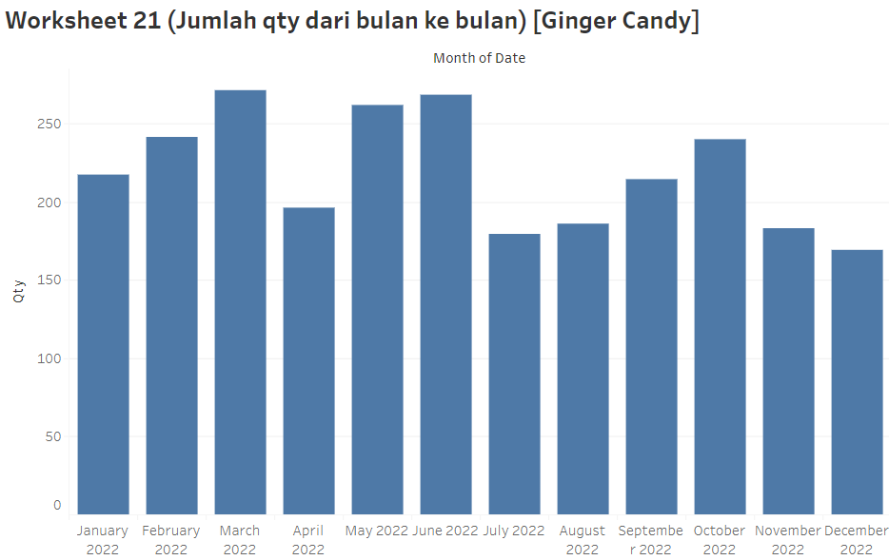
Banyak Barang Ginger Candy yang terjual (month)
Barang Ginger Candy yang terjual tertinggi pada bulan Maret
Barang Ginger Candy yang terjual terendah pada bulan Desember

Slide 28
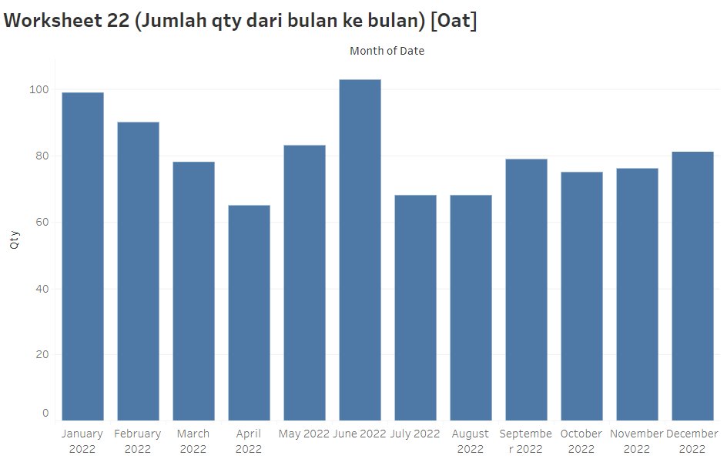
Banyak Barang Oat yang terjual (month)
Barang Oat yang terjual tertinggi pada bulan Juni
Barang Oat yang terjual terendah pada bulan April

Slide 29
Banyak Barang Oat yang terjual (month)
Barang Oat yang terjual tertinggi pada bulan Juni
Barang Oat yang terjual terendah pada bulan April

Slide 30
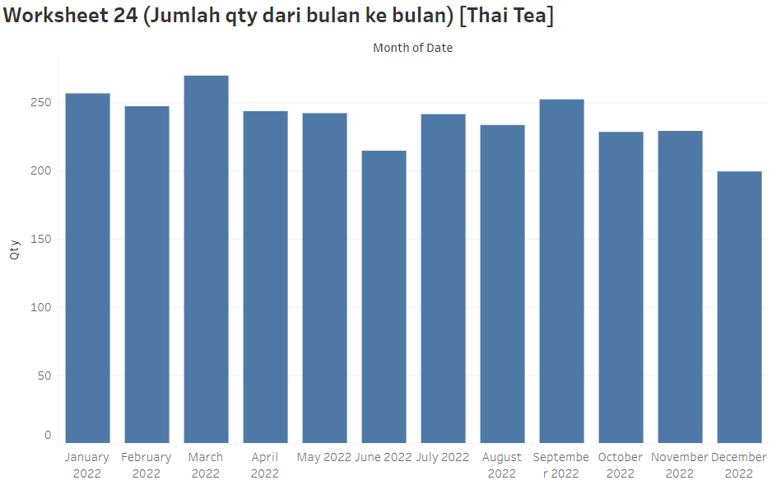
Banyak Barang Thai Tea yang terjual (month)
Barang Thai Tea yang terjual tertinggi pada bulan Maret
Barang Thai Tea yang terjual terendah pada bulan Desember

Slide 31
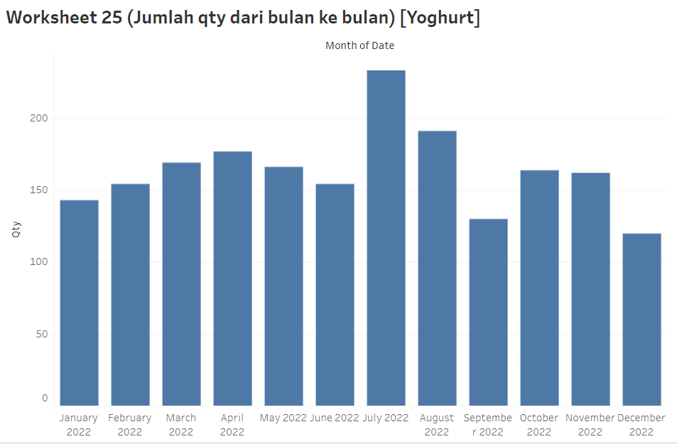
Banyak Barang Thai Tea yang terjual (month)
Barang Yoghurt yang terjual tertinggi pada bulan Juli
Barang Thai Tea yang terjual terendah pada bulan Desember

Slide 32
Interpretasi MAPE
Highly accurate forecasting berarti modelnya sangat tepat dalam meramal
Good forecasting berarti modelnya bagus untuk meramal dan layak untuk pengambilan keputusan masa datang
Reasonable forecasting berarti modelnya dalam batas wajar dalam peramalan
Inaccurate forecasting berarti model itu tidak bisa digunakan karena tidak akurat.
MAPE | Interpretation
<10 | Highly accurate forecasting
10-20 | Good forecasting
20-50 | Reasonable forecasting
>50 | Inaccurate forecasting

Slide 33
Model Regresi pada Qty
Neural Prophet menjadi model yang paling baik dibanding yang lain karena nilai errornya sedikit
LSTM menjadi nilai yang terburuk dibandingkan dengan yang lain
Model | MAPE | SMAPE
Neural Prophet | 22,59 % | 20,40 %
Theta model | 28,90 % | 25,08 %
TFT | 28,84 % | 25,50 %
Arima | 31,54 % | 26,65 %
NHITS | 44,30 % | 33,85 %
LSTM | 46,85 % | 37,56 %

Slide 34
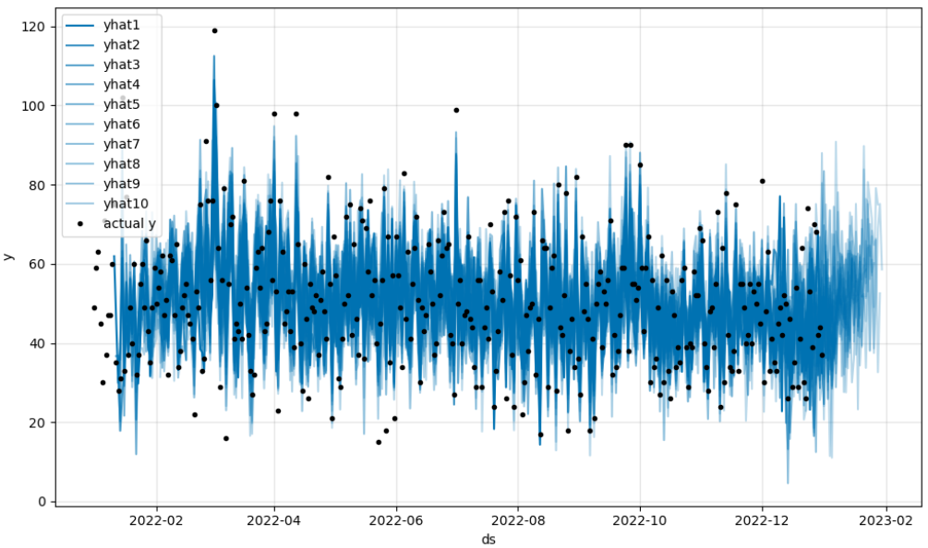
Model Regresi pada Neural Prophet
Neural Prophet menjadi model yang paling baik
Neural Prophet berdasarkan grafik ini cocok antara aktual dan peramalan
Nilai ramalan setelahnya lumayan meninggi

Slide 35
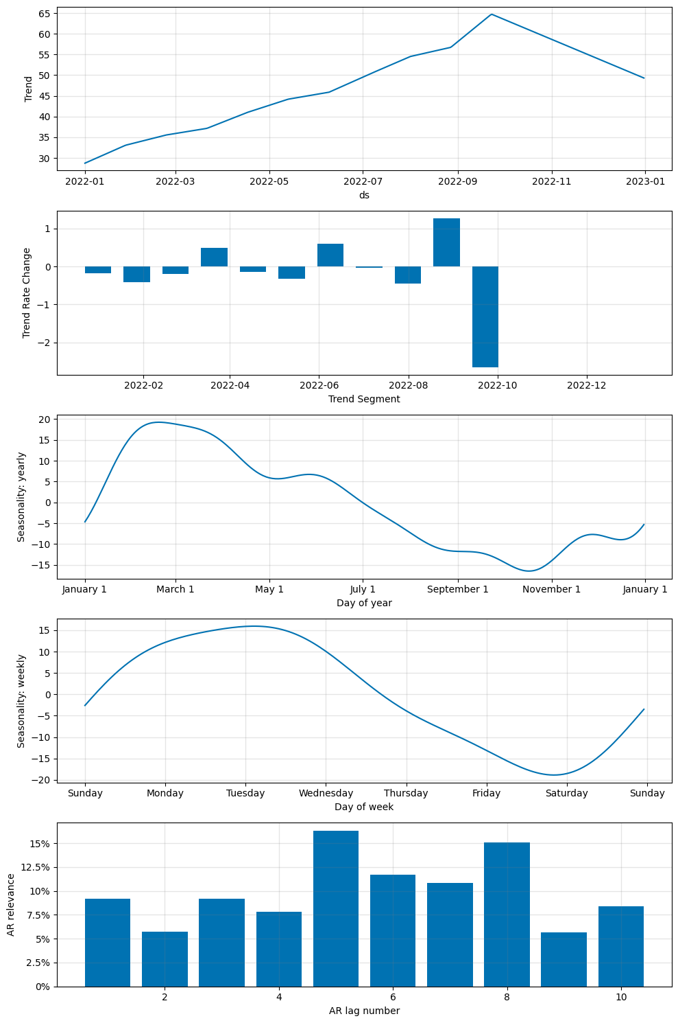
Model Regresi pada Neural Prophet
Memiliki Trend naik turun
Pola yearly dan weekly bagus
AR-lag bagus
Trend segment cenderung berkelompok

Slide 36
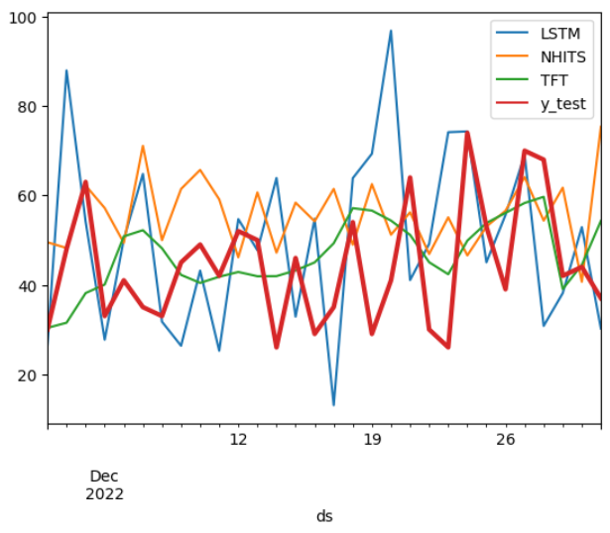
Model Regresi pada LSTM,NHITS, dan TFT
Grafik LSTM memiliki grafik yang bergelombang dengan variansi tinggi
Grafik NHITS memiliki bagus
Grafik TFT memiliki nilai mengikuti nilai testing meski ggelombang kurang menyesuaikan

Slide 37
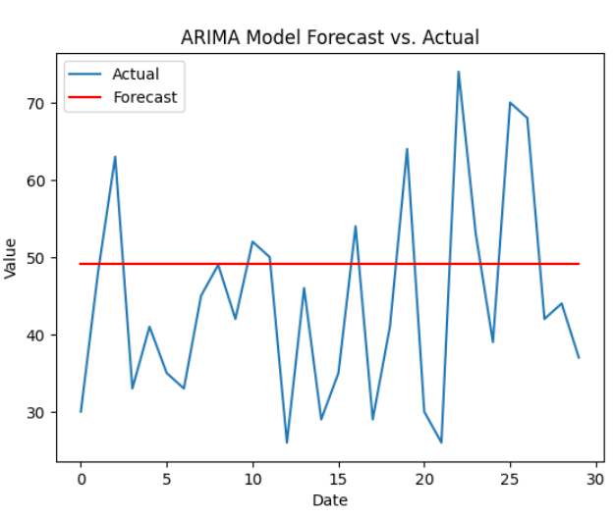
Model Regresi pada ARIMA
Grafik ARIMA(0,0,0)
Model ini menggunakan random walk
Nilainya yakni 48.647135

Slide 38
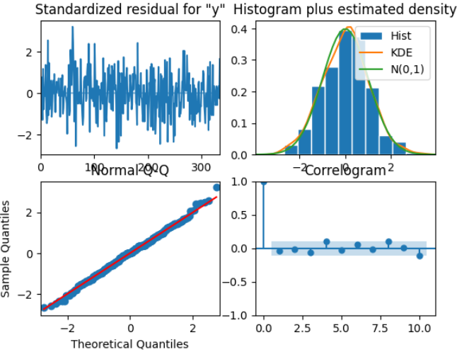
Model Regresi pada ARIMA
Diagnosis model ARIMA memenuhi model ARIMA

Slide 39
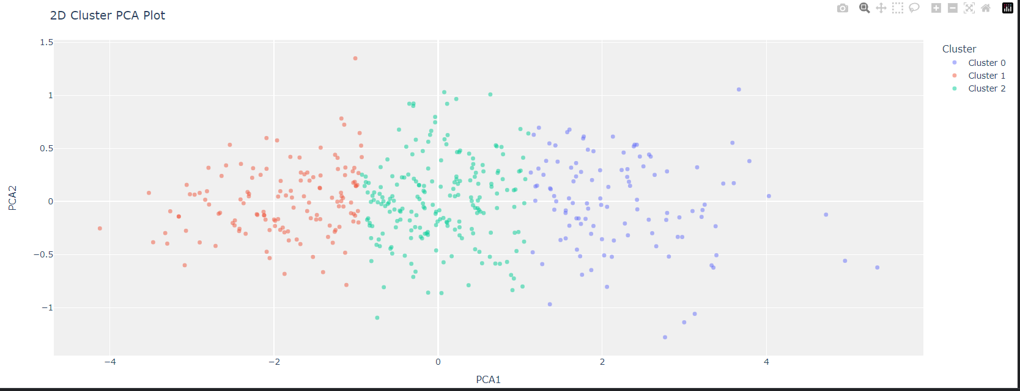
Clustering
Clustering yang digunakan adalah K-Means
Clustering yang digunakan adalah 3

Slide 40
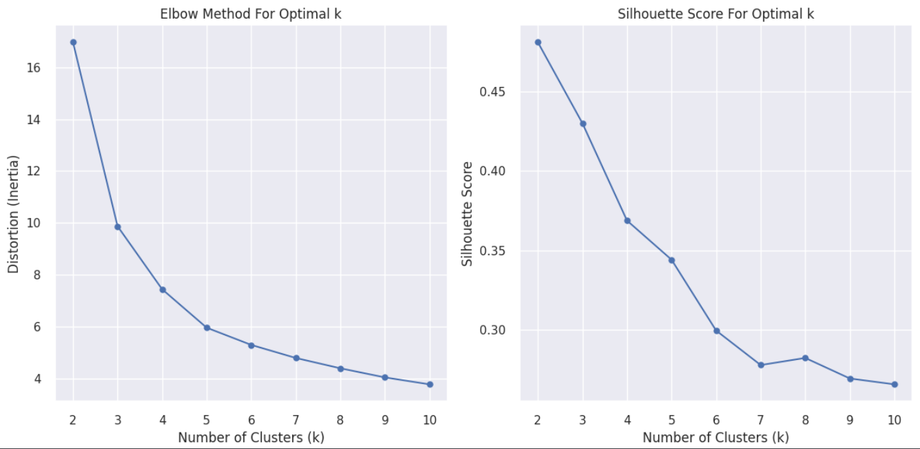
Clustering
Berdasarkan analisis ini, dari Silhouette Score dan elbow bisa 3 atau 4
Karena nilai sillouhoute dan elbow method lebih bagus 3, maka pneulis memilih 3

Slide 41
Clustering
Cluster | Sillhoute | Calinski-Harabasz | Davies-Bouldin | Homogeneity | Rand Index | Completeness
2 | 0.4853 | 653.4641 | 0.7190 | 0 | 0 | 0
3 | 0.4287 | 717.2169 | 0.7494 | 0 | 0 | 0
4 | 0.3772 | 682.4251 | 0.8300 | 0 | 0 | 0
5 | 0.3426 | 660.6022 | 0.9202 | 0 | 0 | 0
Berdasarkan metriks Evaluasi metrik clustering, lebih bagus menggunakan 3 clustering

Slide 42
Referensi Link
Github Rizal
Tableau Rizal

Slide 43
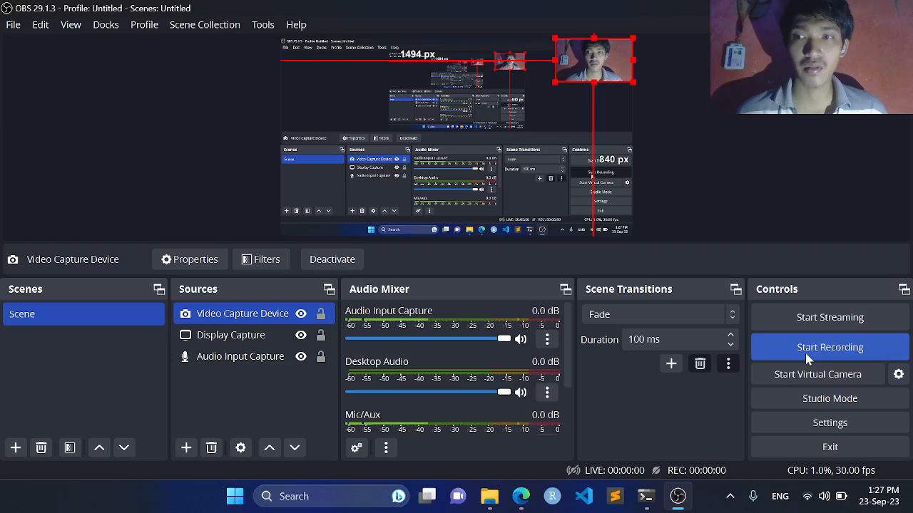
Video Presentation
https://drive.google.com/file/d/1y8nYfX2q6l7Q8-0Yr7RHXaG0R1w11vaA/view?usp=sharing

Slide 44
Thank You
X
Logo Company

